Slide 1
Parking
System
Kelompok 4

Slide 2
Kelompok 4
-Muhammad Shodik Nur Hasan
-Aditya Maulana Yusuf
-Kirani Putri Maulida
-Mochamad Kahfi Fauzi
-Zimmi Rezkyana

Slide 3
Tujuan
pembuatan

Slide 4
1.Mempermudah pengelolaan parkir
Aplikasi ini dibuat untuk membantu proses pengelolaan parkir agar lebih terstruktur
2.Meningkatkan efesiensi kerja petugas
Petugas dapat melakukan input data,transaksi dan pencetakan struk lebih cepat dan praktis
3.Memudahkan monitoring oleh admin dan owner
Sistem dapat menghasilkan laporan yang berguna untuk analisis dan pengambilan keputusan

Slide 5
Aktor
1
2
Admin
Petugas
Admin adalah pihak yang bertanggung jawab mengelola seluruh aktivitas dalam sistem.
Petugas adalah pihak yang bertugas menjalankan operasional sistem di lapangan, seperti mencatat kendaraan masuk dan keluar serta memastikan data yang diinput sesuai dengan kondisi sebenarnya.
3
Owner
Owner adalah pihak yang memiliki kendali terhadap operasional parkir secara keseluruhan. Dalam sistem ini, owner tidak terlibat langsung dalam proses input data seperti petugas, tetapi lebih berfokus pada pemantauan dan evaluasi kinerja.

Slide 6
Admin
Admin merupakan aktor yang paling mengendali sistem. Admin login untuk masuk, Lalu mangurus semua data kendaraan, dari tambah, Update, sampai hapus. Setiap data kendaraan masuk atau keluar juga dicatat oleh admin agar data ke-save rapih di sistem.Admin bisa ngecek semua data parkir kapan aja, jadi tau kondisi yang lagi jalan.

Slide 7
Petugas
Petugas merupakan aktor yang bertanggung jawab menjalankan operasional parkir secara langsung melalui system.Petugas melakukan pencatatan data kendaraan yang masuk,seperti nomor plat, jenis kendaraan, dan waktu masuk.
Petugas juga memperbarui data kendaraan saat keluar, sehingga system dapat menghitung durasi parkir dan menentukan biaya yang harus di bayar.Petugas kemudian memperoses transaksi pembayaran sesuai dengan hasil perhitungan system.

Slide 8
Owner
Owner merupakan aktor yang memiliki peran sebagai pemilik.Owner tidak terlibat langsung dalam system,namun bertanggung jawab dalam melakukan pengawasan dan pengambilan Keputusan berdasarkan data yang tersedia

Slide 9
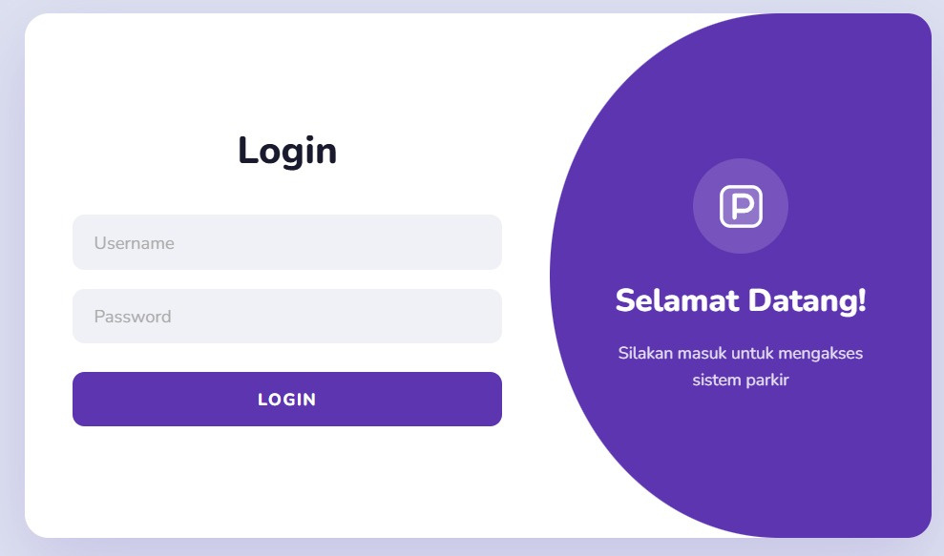
Login
pengguna harus login untuk masuk ke sistem sesuai akun yang dimiliki. Sistem akan menyesuaikan tampilan berdasarkan role pengguna.

Slide 10
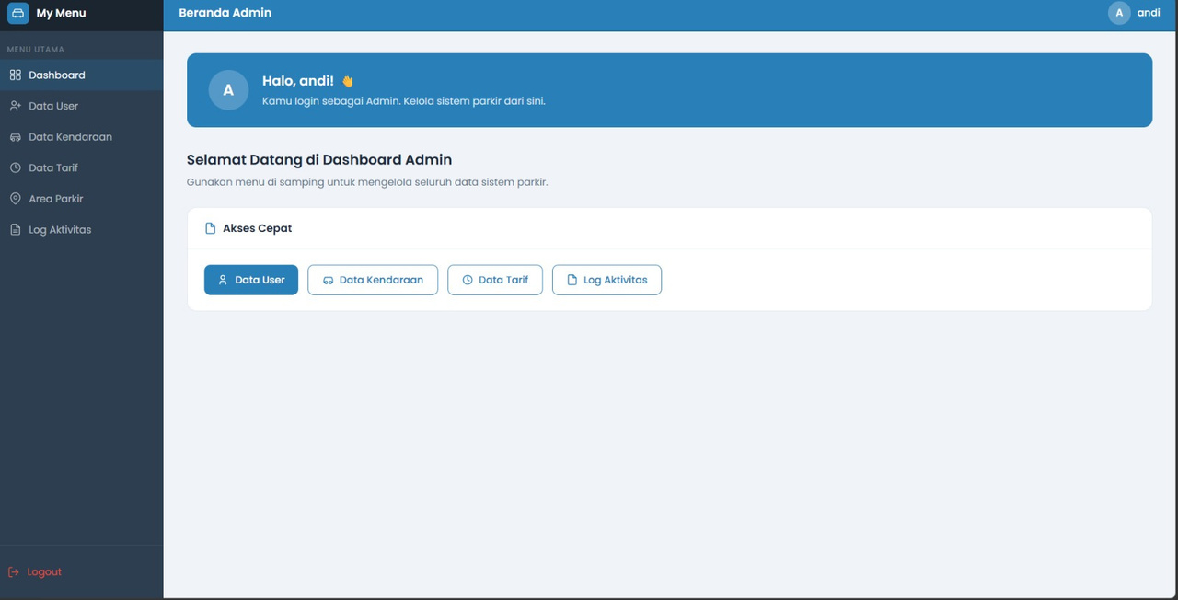
Dashboard Admin
Saat login sebagai admin tampilan dahboard nya akan seperti ini ada tombol berupa akses keluar di samping nya juga ada beberapa fitur yang di jalan kan admin

Slide 11
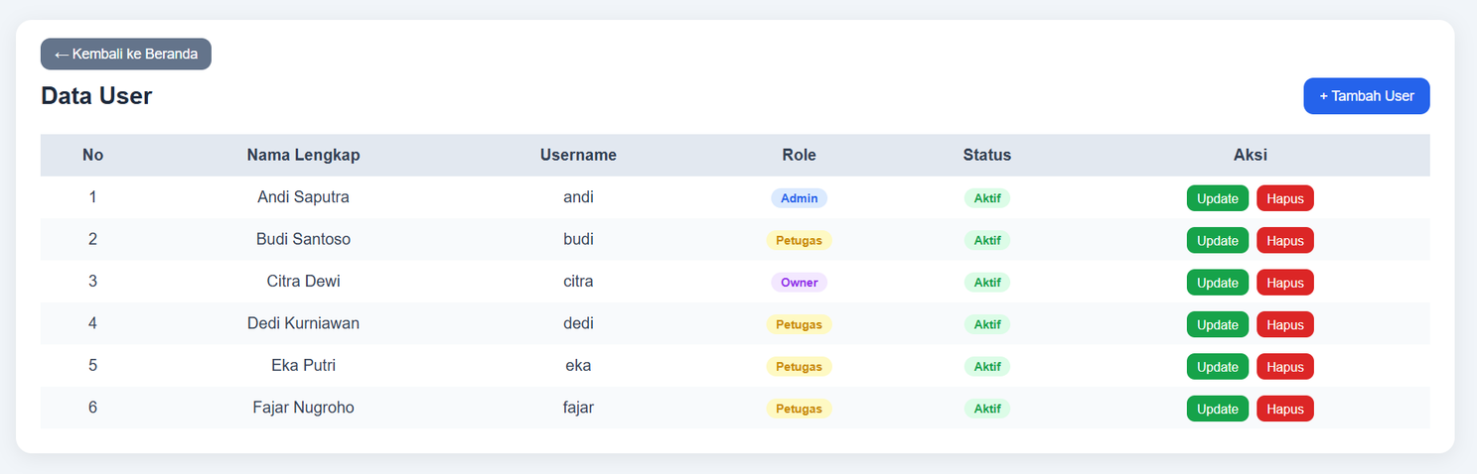
Manajemen User (Admin)
Admin dapat menambahkan, mengubah, dan menghapus data pengguna. Data yang dikelola meliputi username, password, dan role. Fitur ini digunakan untuk mengatur siapa saja yang dapat mengakses sistem.

Slide 12
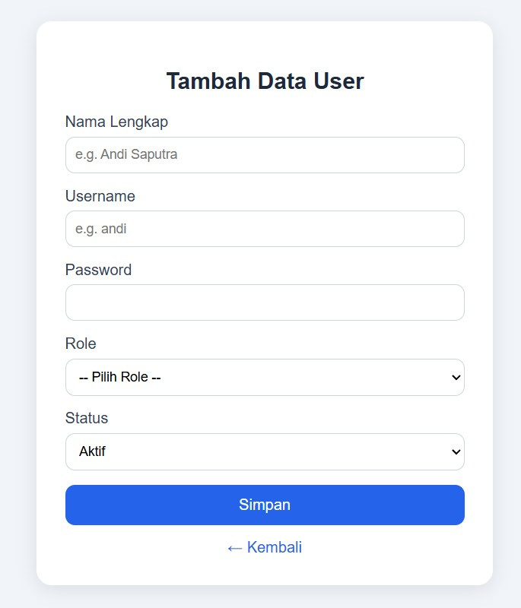
Tambah data
Di sini terdapat form tambah data yang bertujuan
menambahkan data baru.Di form tersebut ada
beberapa yang harus di isi dengan meliputi
nama lengkap, username, password, role, dan juga
status

Slide 13
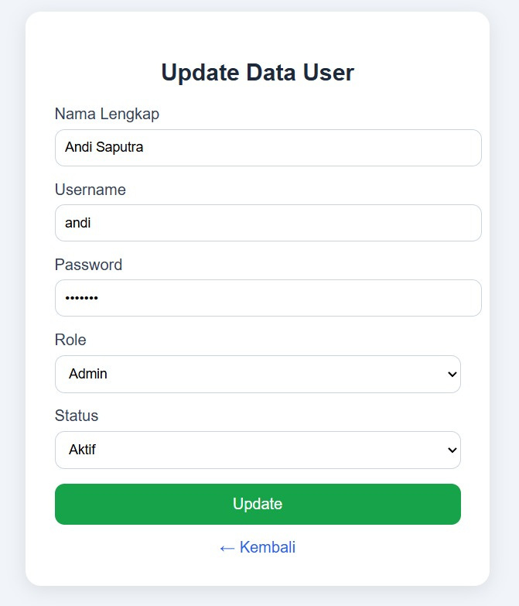
Update data
Disini ada form update data yang bertujuan untuk
mengupdate data yang sudah.Di form tersebut juga
ada beberapa data yang bisa di ubah yang meliputi
password dan juga role

Slide 14
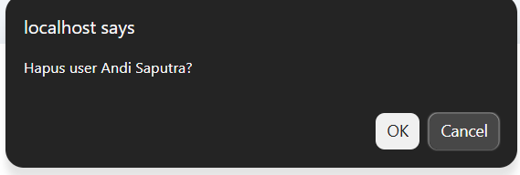
Hapus data
Disini juga terdapat fitur hapus data yang mana jika kita ingin menghapus suatu data di form user kita bisa mengklik tombol hapus yang berada di sebelah tombol update.Setelah kita mengklik kita akan mendapatkan notif seperti gambar di atas yang mana memastikan pengguna untuk menghapus data tersebut

Slide 15
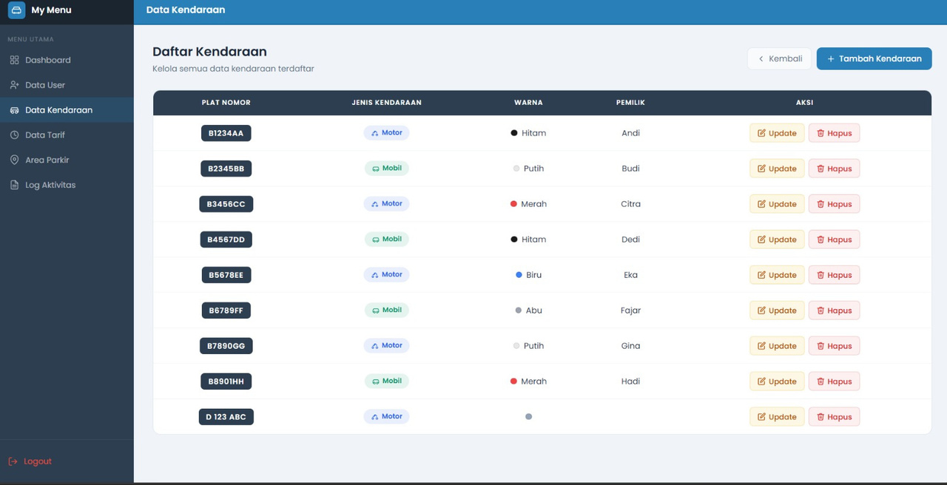
Manajemen Kendaraan (Admin)
Admin dapat melihat dan mengelola data kendaraan yang tersimpan dalam sistem. Data ini mencakup nomor plat dan jenis kendaraan. Fitur ini membantu dalam pendataan kendaraan yang pernah masuk,disini juga terdapat fitur yang sama dengan sebelumnya yang mana kenggunaan nya sama

Slide 16
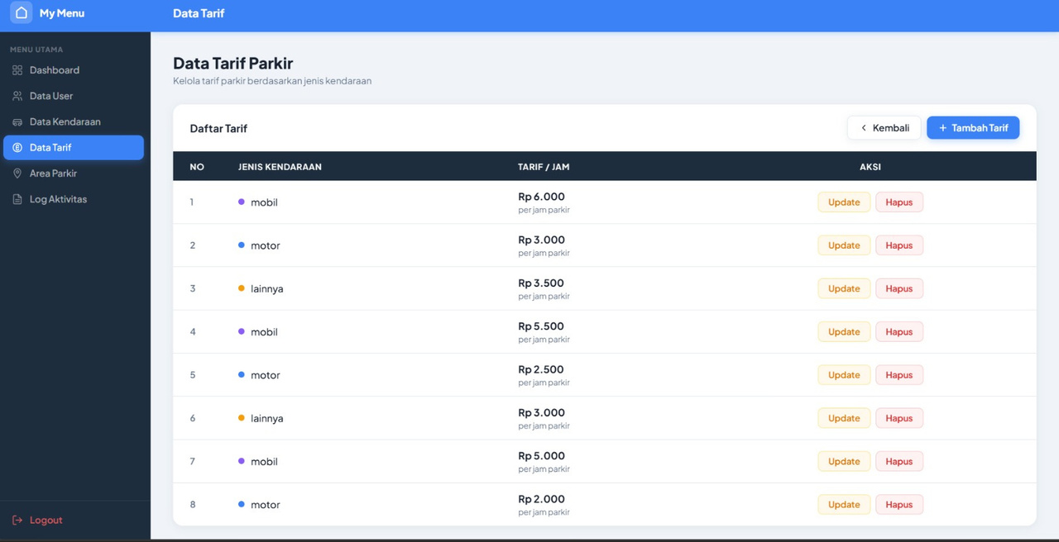
Manajemen Tarif Parkir (Admin)
Admin mengatur tarif parkir berdasarkan jenis kendaraan atau durasi parkir. Tarif ini nantinya digunakan sistem untuk menghitung biaya secara otomatis saat transaksi berlangsung.disini juga terdapat fitur yang sama seperti sebelum nya yang kenggunaan nya sama

Slide 17
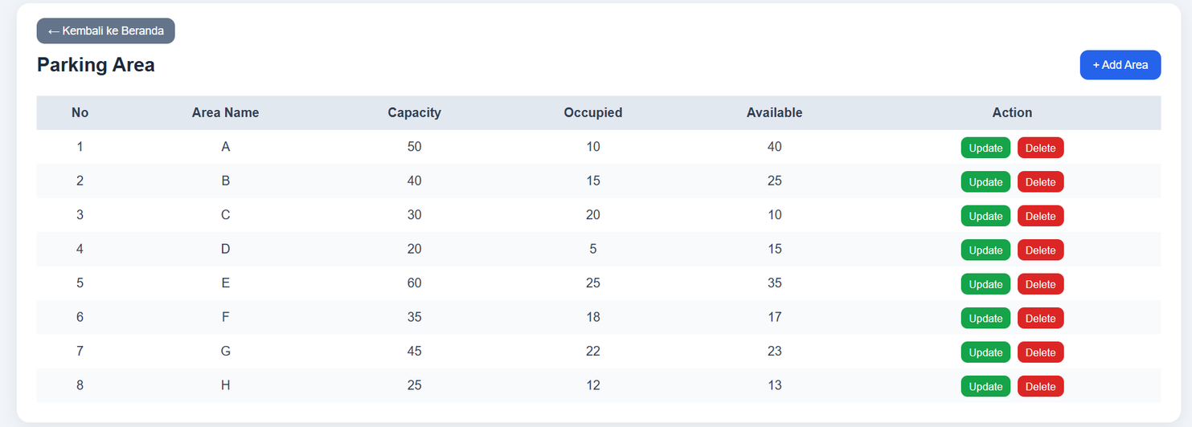
Area Parkir (Admin)
Di fitur ini terdapat area parkir yang mana untuk melihat nama, kapasitas dll, disini juga terdapat fitur sama seperti sebelumnya yang mana kenggunaan nya sama.

Slide 18
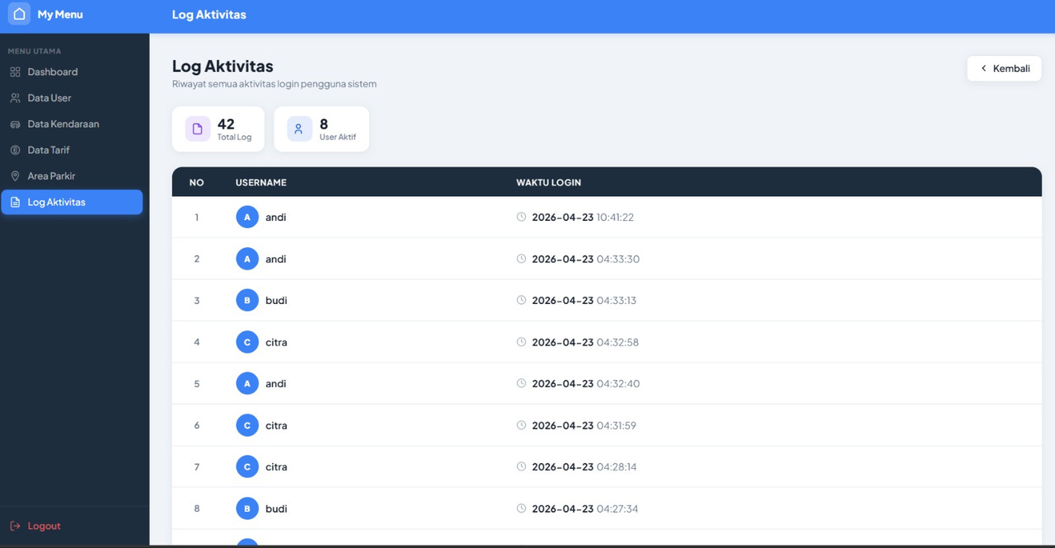
Log Aktivitas (Admin)
Sistem mencatat setiap aktivitas yang dilakukan pengguna, seperti login, input data, edit, dan hapus data. Admin dapat mengakses log ini untuk memantau penggunaan sistem dan menghindari penyalahgunaan.

Slide 19
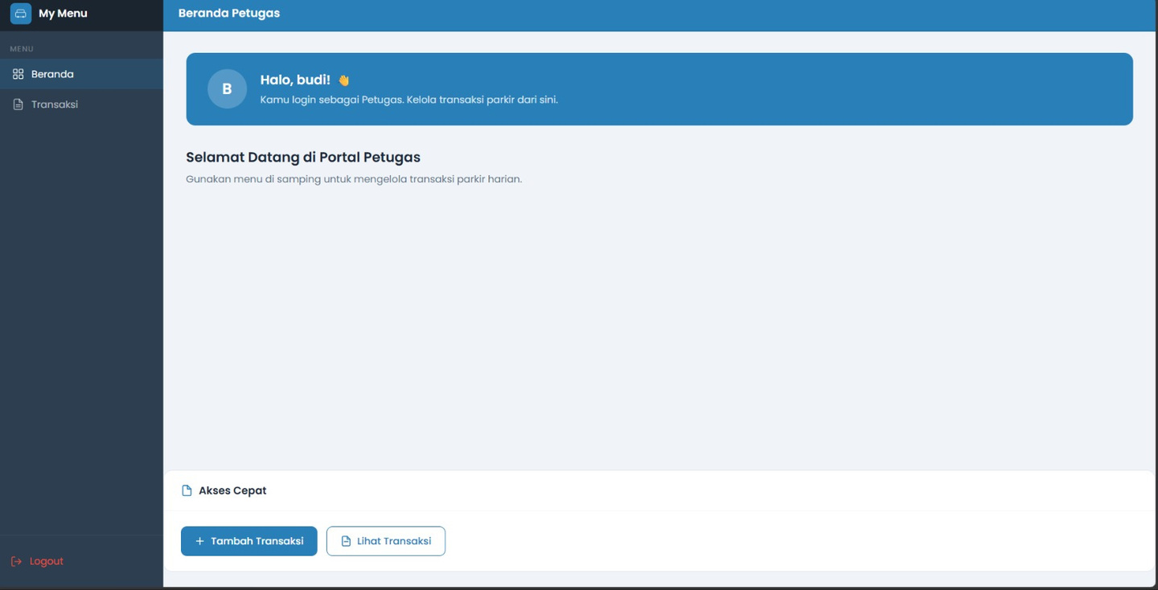
Dashboard Petugas
lalu disini saat kita melakukan login sebagai petugas kita akan landing di dashboard petugas yang mana sama seperti dashboard admin namun hanya ada perbedaan di fitur.

Slide 20
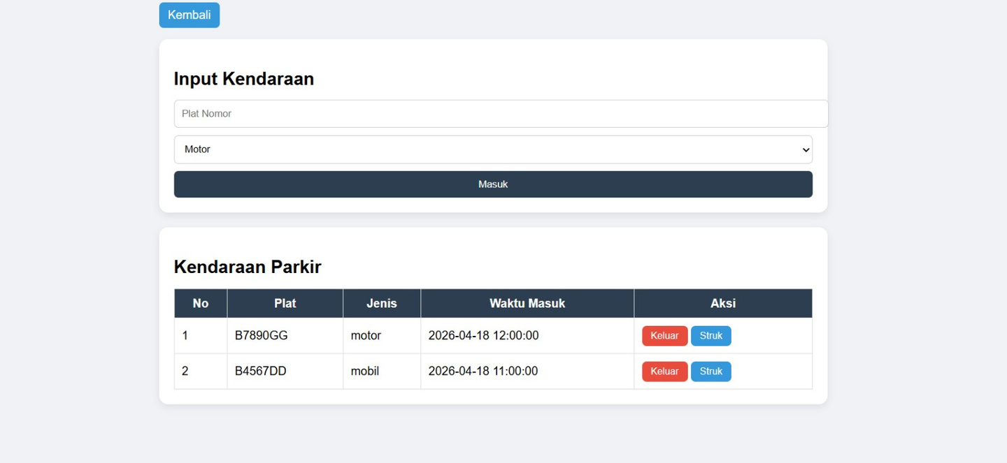
Transaksi Parkir (Petugas)
Lalu kita masuk ke dalam ditur transaksi disini di gunakan untuk memasukan kendaraan dengan cara mengisi form plat nomor dan jenis kendaraan lalu masuk ke form bawah yang mana ada aksi keluar yang jika kendaraan keluar maka petugas harus mengklik tombol keluar lalu ada juga tombol struk

Slide 21
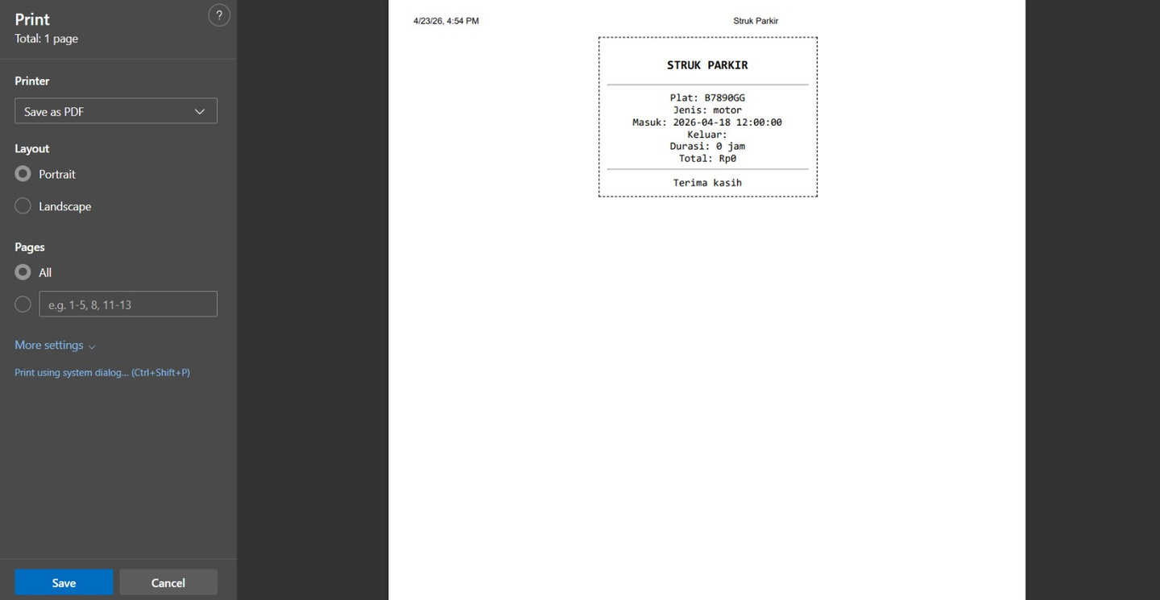
Cetak Struk (Petugas)
Setelah transaksi selesai, petugas dapat mencetak struk sebagai bukti pembayaran. Struk berisi informasi seperti nomor plat, waktu masuk, waktu keluar, durasi, dan total biaya.

Slide 22
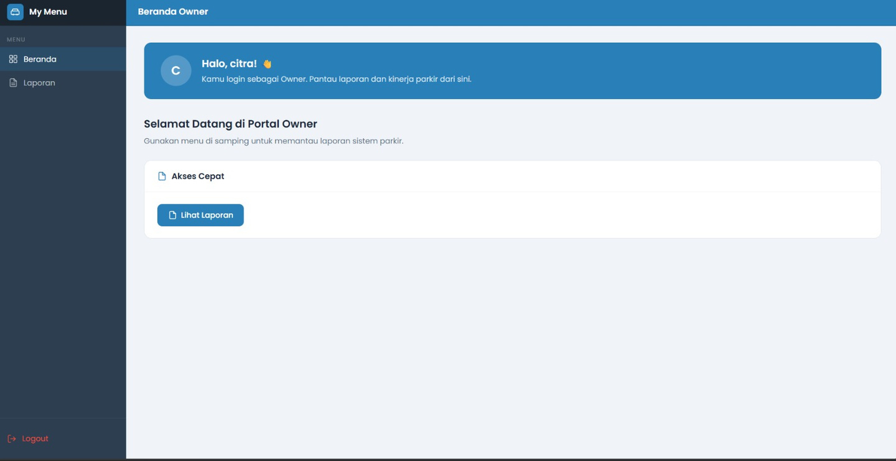
Dashboard Owner
lalu disini saat kita melakukan login sebagai owner kita akan landing di dashboard owner yang mana sama seperti dashboard yang lainnya namun hanya ada perbedaan di fitur.

Slide 23
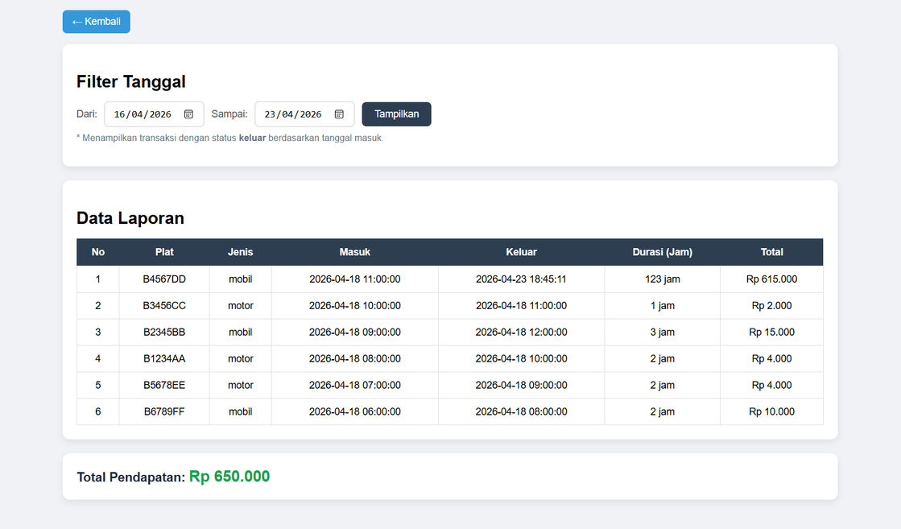
Rekap Transaksi (Owner)
Owner dapat melihat rekap data transaksi parkir dalam periode tertentu. Data yang ditampilkan meliputi jumlah kendaraan dan total pendapatan. Fitur ini digunakan untuk memantau kinerja operasional.

Slide 24
Sekian Terima Kasih
Dari kami
Maaf jika ada salah kata yang menyinggung

